Slide 1
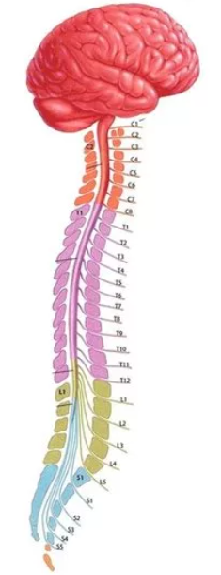
Анатомо-физиологический обзор ЦНС. Введение в клиническую психофизиологию
Выполнила: Скопцова Светлана Вячеславовна 202 кп

Slide 2
Введение в клиническую психофизиологию

Slide 3
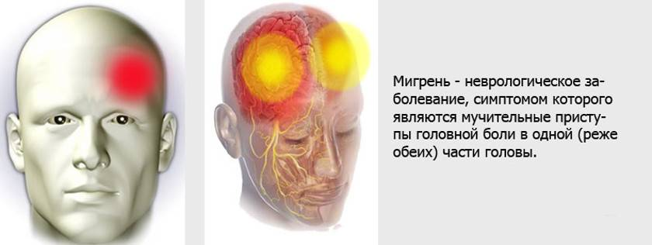
Введение в клиническую психофизиологию
Клиническая психофизиология — междисциплинарная область знаний о физиологических механизмах изменений психической деятельности человека при психической и соматической патологии, а также их взаимных влияниях.
задача психофизиологии - систематическая регистрация сочетания конкретных переживаний и поведения с физиологическими процессами (в норме и патологии).

Slide 4
Клиническая психофизиология – зачем ?
Для понимания природы психосоматических расстройств, основной группы заболеваний
Психотерпия
Психологическое воздействие
Физиологические показатели
Психоэмоциональное состояние

Slide 5
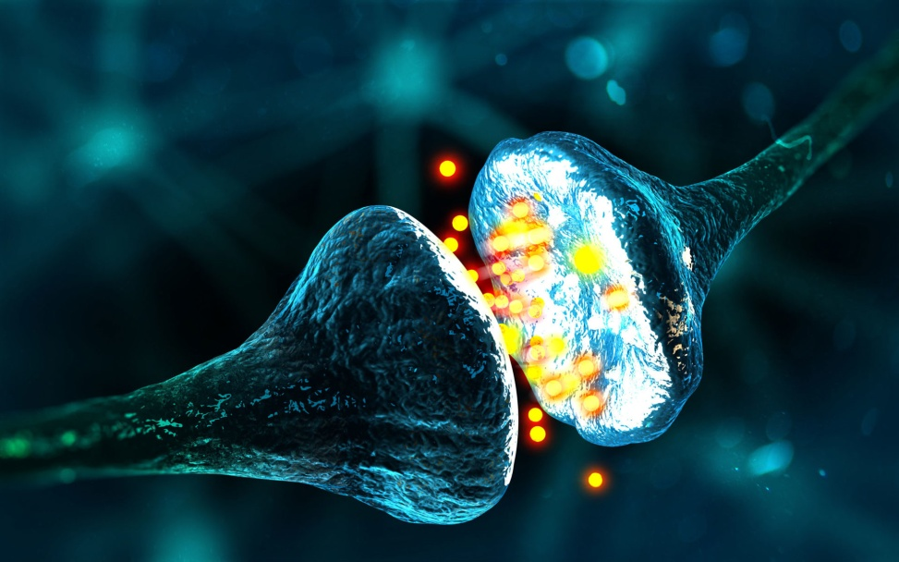
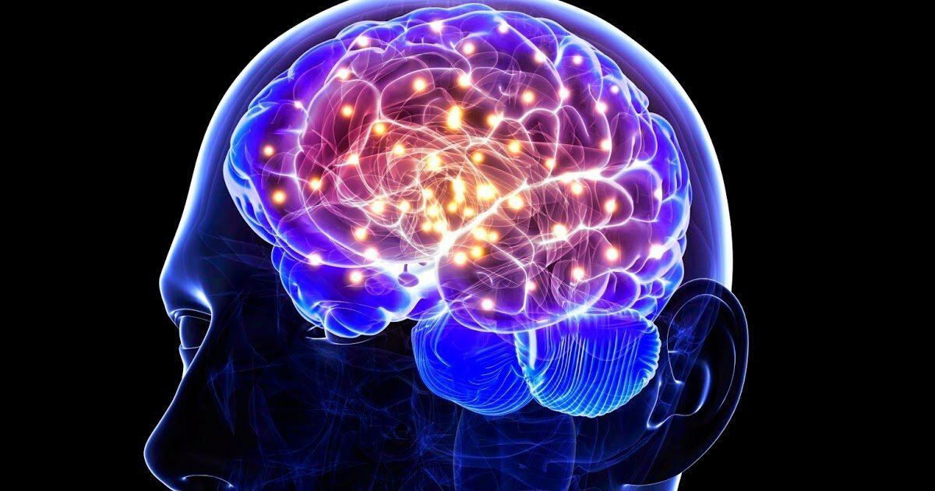
Смежные дисциплины клинической психофизиологии
Нейрофизиология;
Нейрохимия;
Невропсихология;
Экспериментальная психология;
Нейрорадиология.

Slide 6
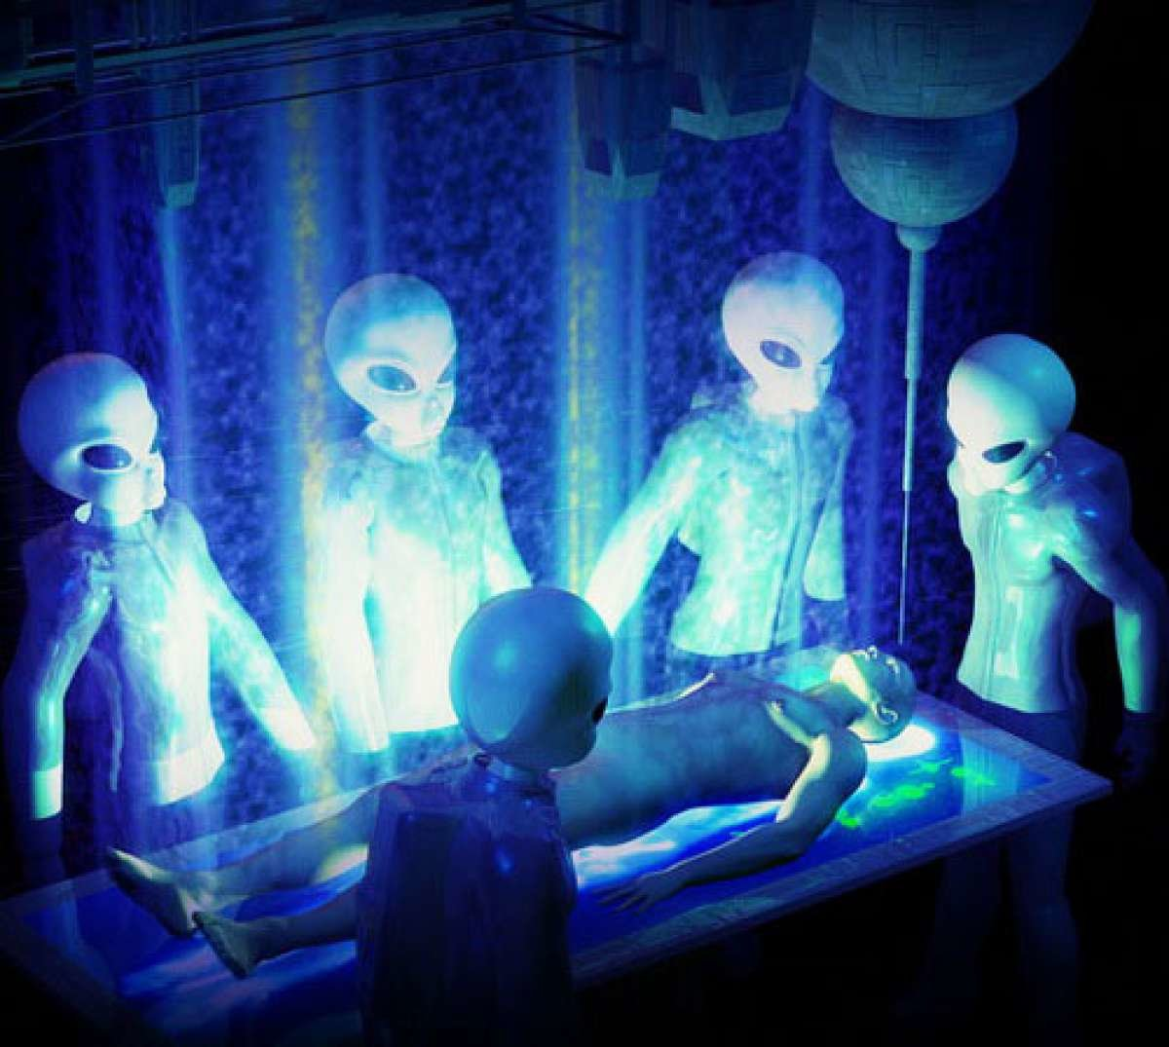
Контролируемый лабораторный эксперимент и полевое обследование :
Человеческие переживания и поведение
Физиологические реакции
Регуляторные процессы
Закономерности психосоматических соотношений

Slide 7
19 век термин «психофизиология»
Психофизиология (психологическая физиология) — научная дисциплина, возникшая на стыке психологии и физиологии, предметом ее изучения являются физиологические основы психической деятельности и поведения человека.
Широкий круг исследований психики
Психофизиология
Объективные физиологические методы

Slide 8
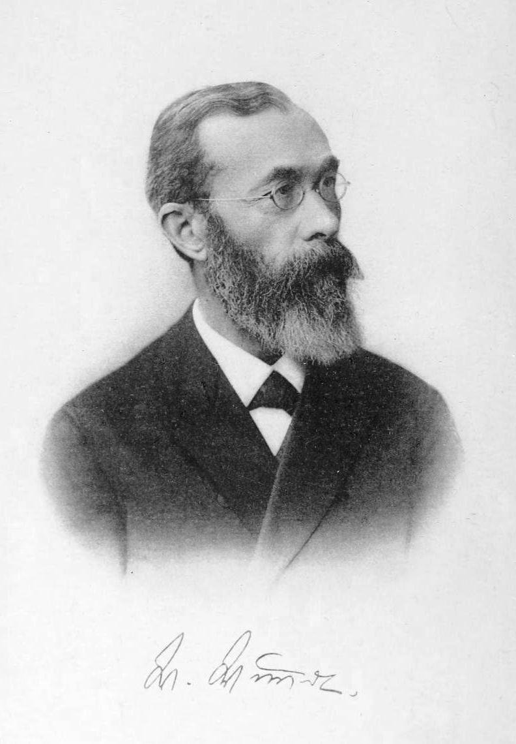
«Физиологическая психология»
В. Вундт
Был введен для обозначения психологических исследований, заимствующих методы и результаты исследований у физиологии человека.

Slide 9
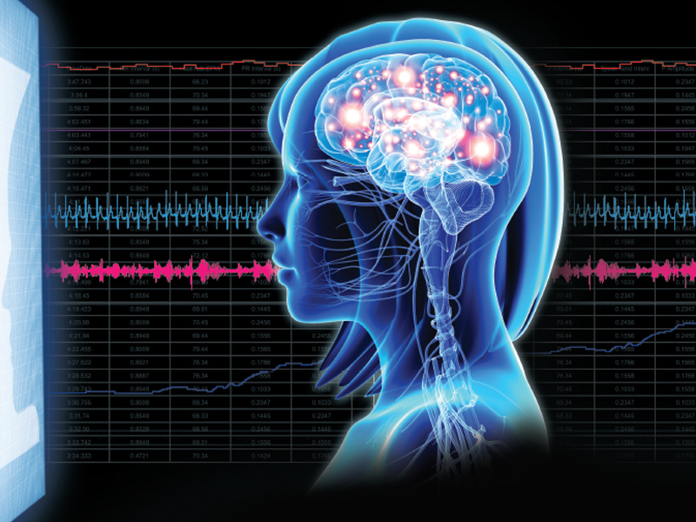
«Физиологическая психология» (в настоящее время)
отрасль психологической науки, изучающая физиологические механизмы психической деятельности от низших до высших уровней ее организации.
Таким образом, задачи «физиологической психологии» и «психофизиологии» практически совпадают

Slide 10
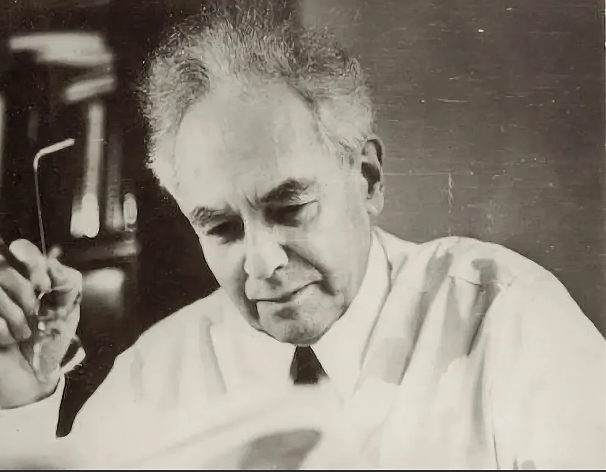
Отечественная психофизиология
Выделение психофизиологии как самостоятельной дисциплины по отношению к физиологической психофизиологии было проведено А.Р. Лурией (1973).
обозначить продуктивность складывающегося в физиологии функционально- системного подхода к изучению психики и поведения человека.
Причина смены термина

Slide 11
Психофизиология по А.Р.Лурии изучает
О Функционировании физиологических систем организма в разных психических состояниях
-основы сложных психических процессов —
мотивов и потребностей,
ощущений и восприятия,
внимания и памяти,
сложнейших форм речевых и интеллектуальных актов,
т.е. отдельных психических процессов и функций.
Эмпирический материал
«Наука психофизиология»

Slide 12
Предмет
Физиологическая психология Психофизиология (Лурия)
Отдельные физиологические функции
Поведение человека или животного
Зависимая переменная
Независимая переменная

Slide 13
Определение по А.Р Лурии
психофизиология — это физиология целостных форм психической деятельности, она возникла в результате необходимости объяснить психические явления с помощью физиологических процессов, и поэтому в ней сопоставляются сложные формы поведенческих характеристик человека с физиологическими процессами разной степени сложности.
Л.С. Выготского, который первым сформулировал необходимость исследовать проблему соотношения психологических и физиологических систем, предвосхитив таким образом основную перспективу развития психофизиологии. (Л.С. Выготский, 1982).

Slide 14
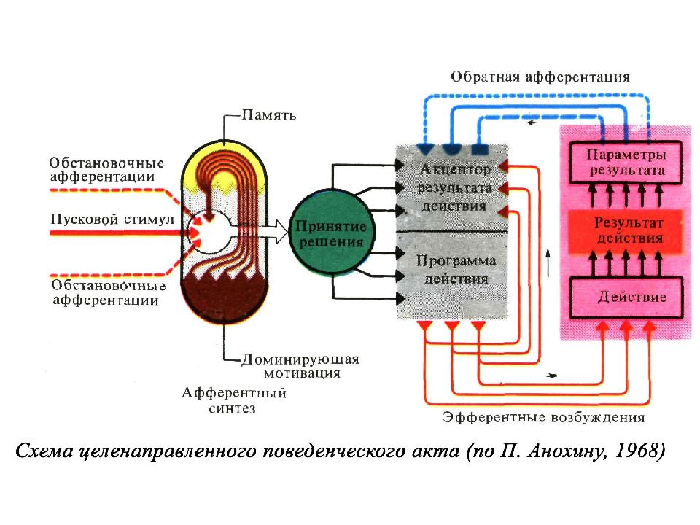
Теоретико-экспериментальные основы
Теория функциональных систем П.К. Анохина (1968)

Slide 15
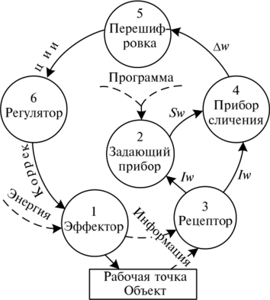
Принцип саморегуляции
Принцип функциональных систем непосредственно связан с принципом саморегуляции физиологических процессов, сформулированный в отечественной физиологии Н.А. Бернштейном (1963)

Slide 16
Соотношение психофизиологии и нейропсихологии.
Нейропсихология — это отрасль психологической науки, сложившаяся на стыке нескольких дисциплин: психологии, медицины (нейрохирургии, неврологии), физиологии, — и направленная на изучение мозговых механизмов высших психических функций (ВПФ) на материале локальных поражений головного мозга.

Slide 17
Теоретической основой нейропсихологии
Разработанная А.Р. Лурией теория системной динамической локализации психических процессов.
Новые методы:
(например, позитронно-эмиссионная томография), которые позволяют исследовать мозговую локализацию высших психических функций у здоровых людей.
ориентирована на изучение мозговой организации психической деятельности не только в патологии, но и в норме.

Slide 18
Рост нейропсихологии
Стирание границ между психофизиологией и нейропсихологией
мозговой организации психической деятельности
Нейропсихология
нейропсихология
Патология
Норма
Нейропсихология индивидуальных различий.
Возрастная нейропсихология

Slide 19
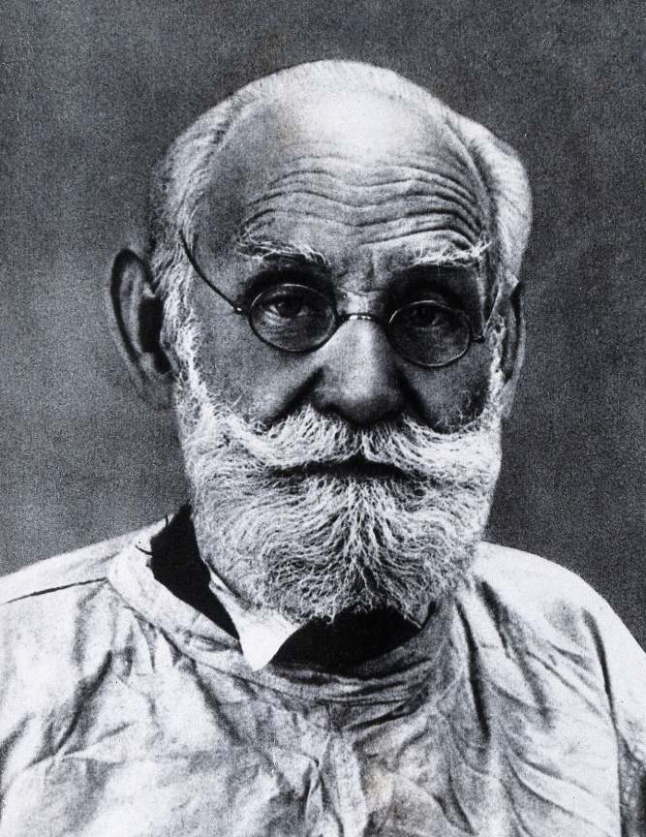
Соотношение физиологии ВНД и психофизиологии.
Высшая нервная деятельность (ВНД) — понятие, введенное И.П. Павловым, в течение многих лет отождествлялось с понятием "психическая деятельность"
Таким образом, физиология высшей нервной деятельности представляла собой физиологию психической деятельности, или психофизиологию.

Slide 20
Облик современной психофизиологии, Б.И. Кочубей (1990)
три новых характеристики:
-активизм,
-селективизм
-информативизм
Активизм предполагает отказ от представлений о человеке как существе, пассивно реагирующем на внешние воздействия, и переход к новой "модели" человека — активной личности, направляемой внутренне заданными целями, способной к произвольной саморегуляции
Селективизм характеризует возрастающую дифференцированность в анализе физиологических процессов и явлений, которая позволяет ставить их в один ряд с тонкими психологическими процессами.
Информативизм отражает переориентацию физиологии с изучения энергетического обмена со средой на обмен информацией. Понятие информации, войдя в психофизиологию в 60-е гг., стало одним из главных при описании физиологических механизмов познавательной деятельности человека.

Slide 21
Основные источники знания о деятельности ЦНС и поведении:
Сравнительно-анатомический метод - изучение в сравнительном аспекте строения нервной системы у животных, стоящих на разных ступенях филогенетической лестницы.
Физиологический метод - непосредственное раздражение коры, непрямая стимуляция коры, вживленные электроды, биоэлектрическая активность, фармакология, компьютерная томография.
Клинический метод - наблюдение (разрушения у животных), «расщепленный мозг», лоботомия, электросудорожный метод.

Slide 22
Проблематика содержания предмета психофизиология
Психофизиологическая проблема заключается в решении вопроса о соотношении между психическими и нервными процессами в конкретном организме (теле).
Решение проблематики:
Можно обозначить как психофизиологический параллелизм - противопоставление независимо существующих психики и мозга (души и тела).
Психика и мозг признаются как независимые явления, не связанные между собой причинно-следственными отношениями.

Slide 23
Решение проблематики:
Предмет психофизиологии – вероятностные духовные, психические и физические сущности человека в их взаимосвязи и взаимообусловленности. Клиническая психофизиология — междисциплинарная область знаний о физиологических механизмах изменений психической деятельности человека при психической и соматической патологии, а также их взаимных влияниях.
Объект исследования в психофизиологии - человек (объект приложения психофизиологических знаний).
Человек трех-ипостасен, обладает единством трех иерархических вероятностных сущностей и явлений: духовное, душевное (психическое), телесное, (плотское, физическое).

Slide 24
Клиническая психофизиология предполагает также изучение этиологических факторов, патогенетических механизмов, адекватной терапии психосоматических заболеваний, а также профессиональной реабилитации.
Основная задача психофизиологии - систематическая регистрация сочетания конкретных переживаний и поведения с физиологическими процессами (в норме и патологии).

Slide 25
Природы психосоматических расстройств
Определенные группы заболеваний, при которых психотерапия является важным методом лечения, и их динамики под влиянием психологических воздействий могут учитываться физиологические показатели, и прежде всего в рамках клинической психофизиологии.
Психофизиологические измеряемые величины, как правило, регистрируются неинвазивно как результат деятельности различных функциональных систем организма.

Slide 26
Измерение физических свойств
С помощью специальных датчиков, одновременно регистрирующих и усиливающих определяемые показатели
Функциональная система организма
Психотерапия
Преобразование величин в биосигналы
вывод о лежащих в основе соматических процессах, их динамике

Slide 27
Психосоматическое расстройство
Психосоматическими обычно считают расстройства функций органов и систем, в происхождении и течении которых ведущая роль принадлежит воздействию психотравмирующих факторов (стресс, разного рода конфликты, кризисные состояния и т.д.).
Психосоматические заболевания - Это группа болезненных состояний, проявляющихся экзацербацией соматической патологии, формированием общих, возникающих при взаимодействии соматических и психических факторов симптомокомплексов - соматизированных
13 психических нарушений, психических расстройств, отражающих реакцию на соматическое заболевание (А.Б. Смулевич).

Slide 28
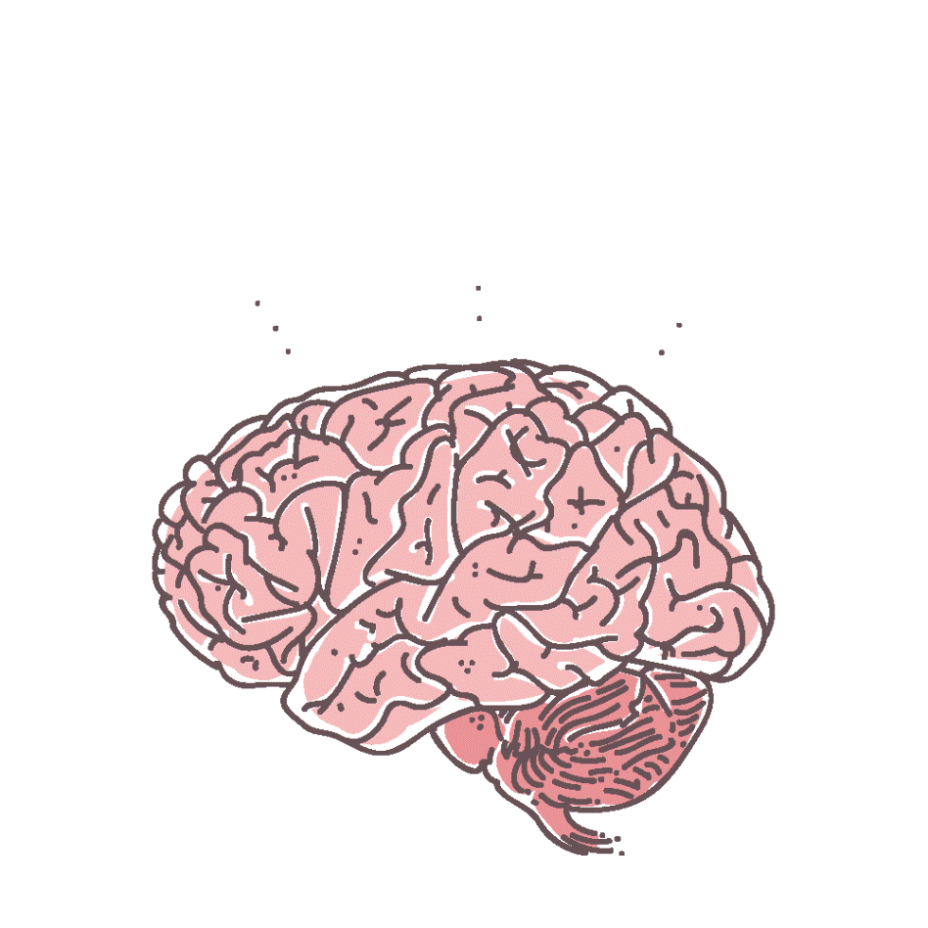
ЦНС обеспечивает…
Центральная нервная система собирает и перерабатывает поступающую от периферической нервной системы информацию об окружающей среде, формирует рефлексы и другие поведенческие реакции, планирует(подготавливает) и осуществляет произвольные движения.
Кроме того, ЦНС обеспечивает так называемые "высшие"познавательные (когнитивные) функции.
В состав ЦНС входят спинной и головной мозг

Slide 29
Анатомо-физиологический обзор ЦНС.

Slide 30
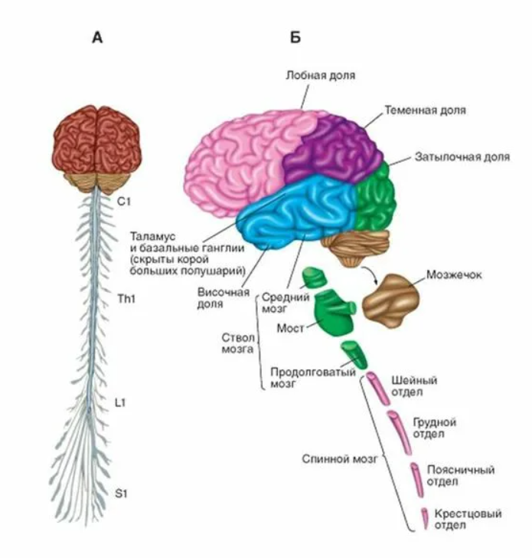
У человека низшие и средние отделы ЦНС отвечают за регуляцию деятельности органов и систем организма.
Осуществляют связь и взаимодействие между ними.
Высший отдел ЦНС - это Кора Больших полушарий!
она обеспечивает регулирует связь и взаимоотношение организма как единого целого с окружающей средой

Slide 31
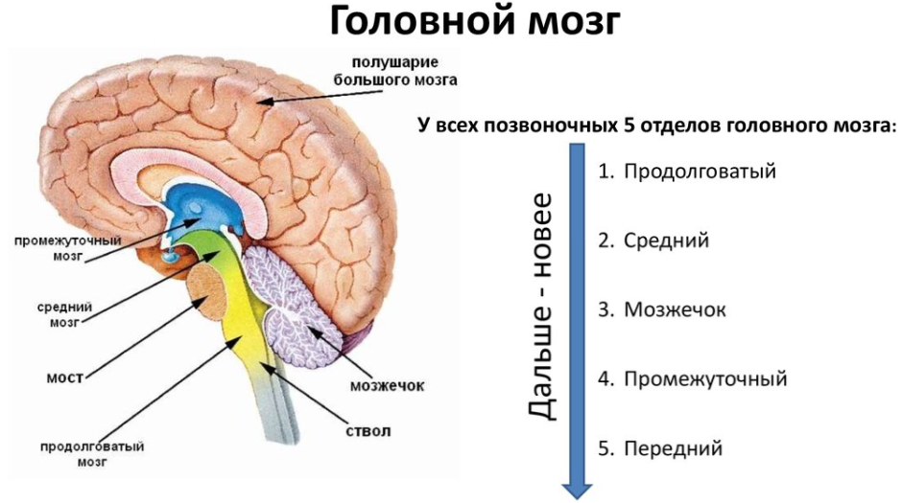

Slide 32
Структурная и Структурно-функциональная единица Н.С
Нейрон (нейроцит)- структурна единица н.с, имеющая поляризованное состояние.
Функция нейрона-нейронов генерация и передача нервного импульса. Осуществление функции передачи нервного импульса нейрона возможно только в некоторой последовательности нейронов. Единично нейрон поляризован и никак не функционирует поодиночке, поэтому он структурная единица нервной системы.
А структурно-функциональной единицей является элементарная рефлекторная дуга.
F: + обработка и хранение поступающей информации.

Slide 33
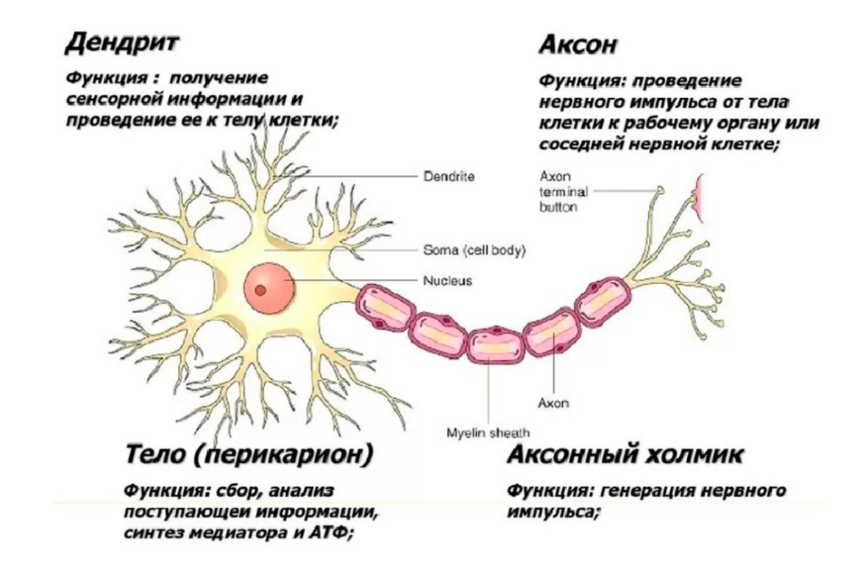
Серое и белое вещество?

Slide 34
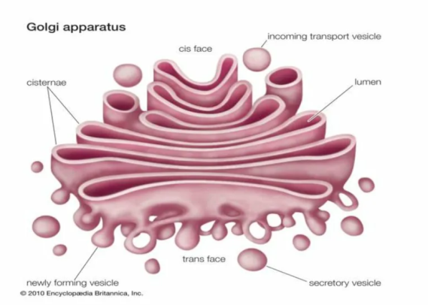
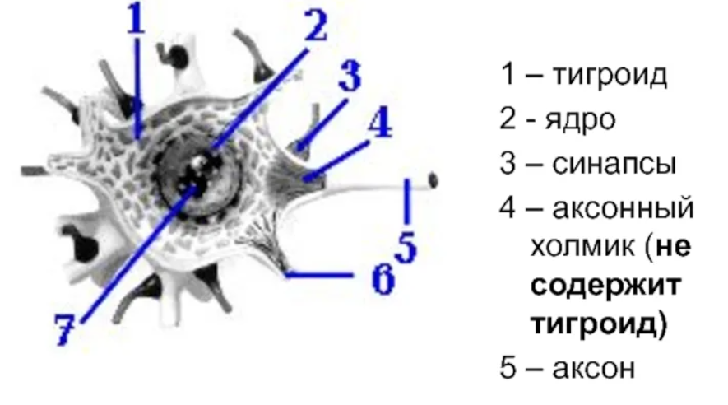
Аксональный холмик
Место отхождения аксона от тела нейрона
Содержит комплекс Гольджи (•сортировка белков и других молекул •процессинг молекул •синтез полисахаридов и гликопротеинов (гликокаликса, слизи) •конденсация секреторного продукта •обеспечение новообразованных гранул мембраной (синтезированной в ЭПС) •образование секреторных пузырьков, гидролазных пузырьков, мембранных пузырьков.)
Место генерации ответного импульса нейрона
Анатомо-морфологическое образование МПД.

Slide 35
МПД

Slide 36
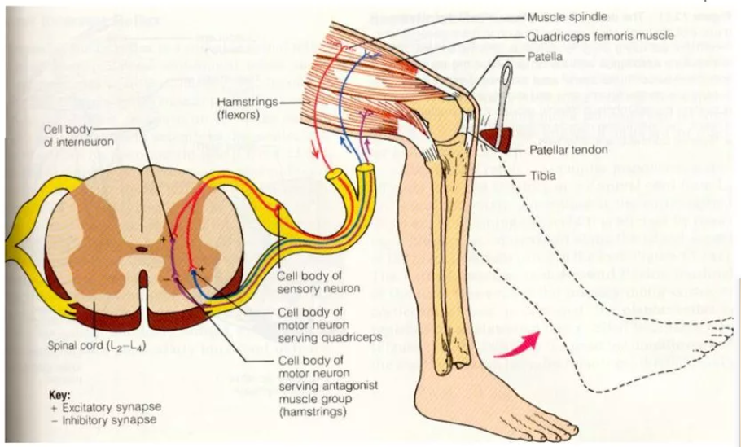
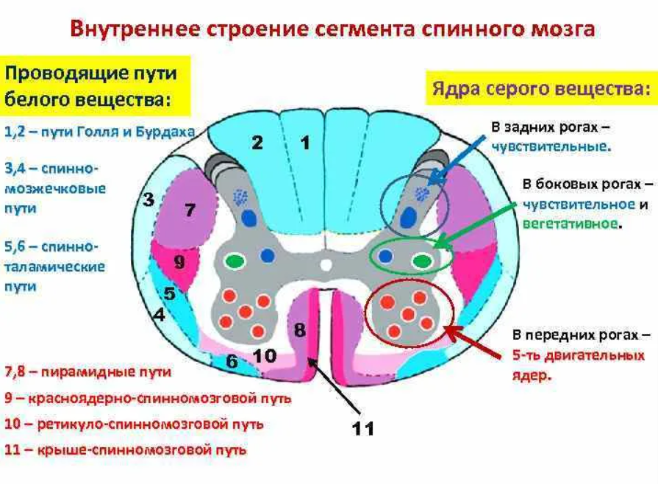
Рефлекторная дуга
Структурно-функциональная единица- минимальный комплекс анатомических структур которые выполняют основную функцию.

Slide 37
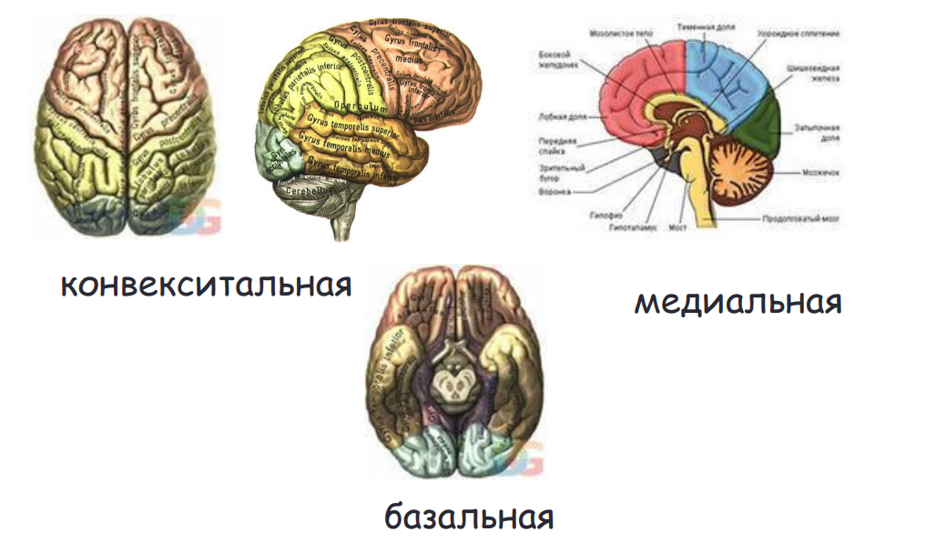
Кора головного мозга
Поверхности Головного мозга

Slide 38
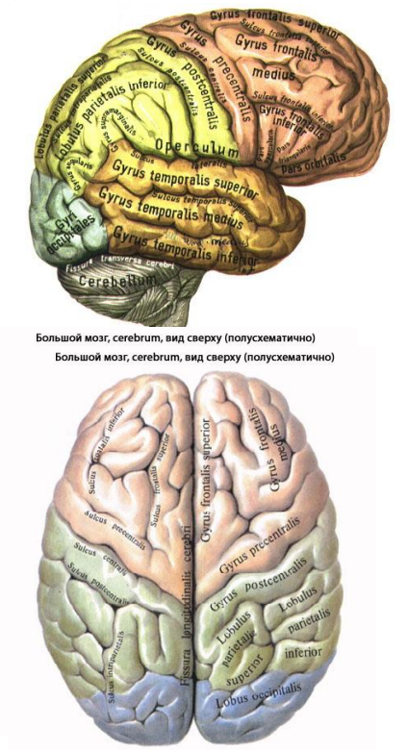
Лобные доли
Отделяется от теменной центральной (роландовой) бороздой, от височной – латеральной (сильвиевой) бороздой.
Извилины на конвекситальной поверхности:
-Вертикальная (прецентральная),
Горизонтальные (верхняя, средняя, нижняя).
Извилины на базальной поверхности: ✓ Прямая.

Slide 39
Функции лобных долей
Функции:
Двигательный анализатор (пирамидный путь).
Кинестетический анализатор (формирование и регуляция сложных двигательных актов).
Координация произвольных движений.
Управление врожденными поведенческими реакциями при помощи накопленного опыта.
Согласование внешних и внутренних мотиваций поведения.
Разработка стратегии поведения и программы действия.
Мыслительные особенности личности.
Моторная речь (центр Брока)

Slide 40
Теменные доли
Отделена от лобной центральной бороздой, от височной – латеральной бороздой, от затылочной – воображаемой линией, проведенной от верхнего края теменно-затылочной борозды до нижнего края полушария головного мозга.
Извилины:
-Вертикальная (постцентральная),
-Горизонтальные дольки (верхнетеменная, нижнетеменная),
-Надкраевая извилина (супрамаргинальная), ✓Угловая (ангулярная)

Slide 41
Функции теменных долей
Функции:
Корковый анализатор поверхностной (болевой и тактильной) и глубокой чувствительности.
Праксис (выполнение сложных действий).
Узнавание частей своего тела.
Узнавание проявлений своего заболевания.
Счет.

Slide 42
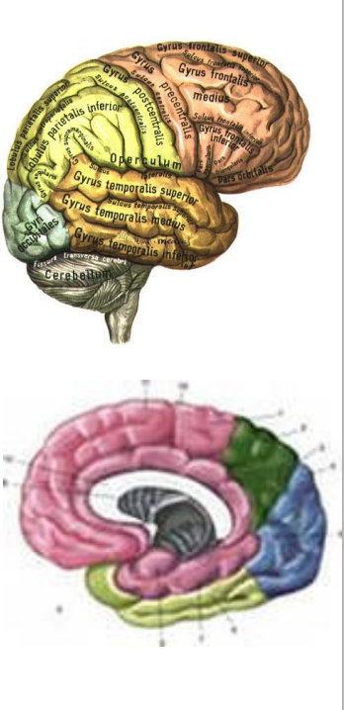
Височные доли
Отделена от лобной и теменной долей латеральной бороздой.
Извилины:
-На наружной поверхности (верхняя, средняя и нижняя височные),
-На базальной поверхности (латеральная затылочновисочная извилина, гиппокампальная извилина),
-В глубине латеральной борозды (островковая доля – островок Рейля).

Slide 43
Функции височных долей
Функции:
Слуховой анализатор.
Статокинестетческий анализатор.
Вкусовой анализатор.
Обонятельный анализатор.
Центр памяти

Slide 44
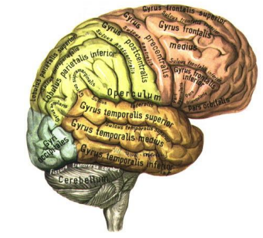
Затылочная доля
На наружной поверхности не имеет четких границ. На внутренней поверхности полушария от теменной доли ее отграничивает теменно-затылочная борозда.
Извилины:
-наружной поверхности - непостоянны и вариабельны,.
-внутренней поверхности: клин, язычковая извилина, шпорная борозда.

Slide 45
Функции затылочной доли
Функции:
корковый центр зрения,
зрительный гнозис

